Slide 1
Soluciones telefónicas VoIP integradas para PYMES
07 de Noviembre 2013

Slide 2
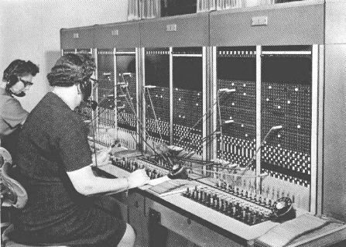
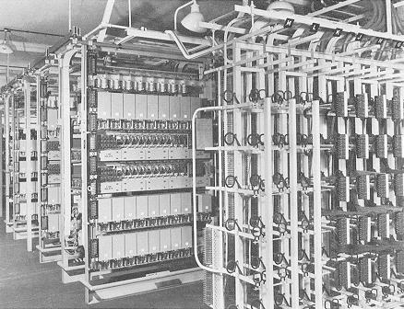
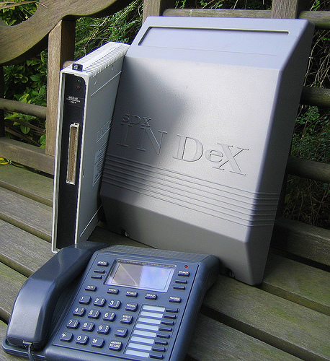
La red telefónica
Sin grandes cambios tecnológicos en los últimos 50 años
Basada en estándares (pero no tanto)
Paradigma de confiabilidad y disponibilidad ( “la PC se cae, la central, no”)
Multiplicidad de proveedores, cada uno con su tecnología propia
Muy lenta renovación del parque
Altos costos de recambio y mantenimiento (“proteja su inversión”)
Muy rica en prestaciones que nadie usa

Slide 3


El fenómeno de la convergencia
En los 90’ se inicia la gran expansión de la Computer Telephony, siendo su edad dorada del 95 al 2000 (IVR - Banca telefónica – calling card).
Alrededor de 1995 desde la comunidad de CT se comienza a hablar de la “Convergencia de voz y datos”
En lo que queda de la década aparecen infinidad de dispositivos de VoIP para hablar de PC a PC, de PC a teléfono y de teléfono a teléfono (QuickNet, Totalfon, etc, etc)
Del 2000 en adelante, atado al aumento de los anchos de banda disponibles, la reducción de precios en los enlaces de datos y la masificación de internet, vemos los siguientes fenómenos:
  Reemplazo masivo de enlaces punto a punto por vínculos IP en empresas de mediano porte
  Interconexión vía IP de centrales telefónicas TDM para ahorrar costos de llamadas de larga distancia
  Las IP-PBX se van imponiendo en el mercado
Hoy todos hablan de UNIFIED COMMUNICATIOS

Slide 4
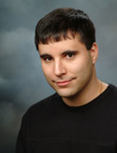
El creador de Asterisk: Mark Spencer
Nació en 1977 en Alabama y es Ingeniero en Informática de la Universidad de Auburn.
En 2006 fue incluido en la lista de los “TOP 30 under 30”.
Para muchos es considerado el “Bill Gates” de la telefonía.
En 1994 comenzó en la universidad sus investigaciones sobre Linux.
En 1999 fundó “Linux Support Services” vendiendo servicios de consultoría y soporte sobre Linux en Hunstville, Alabama.
Como necesitaba una PBX para su empresa y no tenía el dinero para comprarla, decidió crear la suya propia !
De este primer desarrollo surge lo que hoy es Asterisk.
Junto con Jim Dixon comenzaron a desarrollar “hardware Open Source”.
En 2002 funda Digium, compañía de la que fue CEO hasta 2007.
Hoy es el CTO de Digium y continúa interactuando con la comunidad de developers de Digium y perfeccionando el código Asterisk.

Slide 5
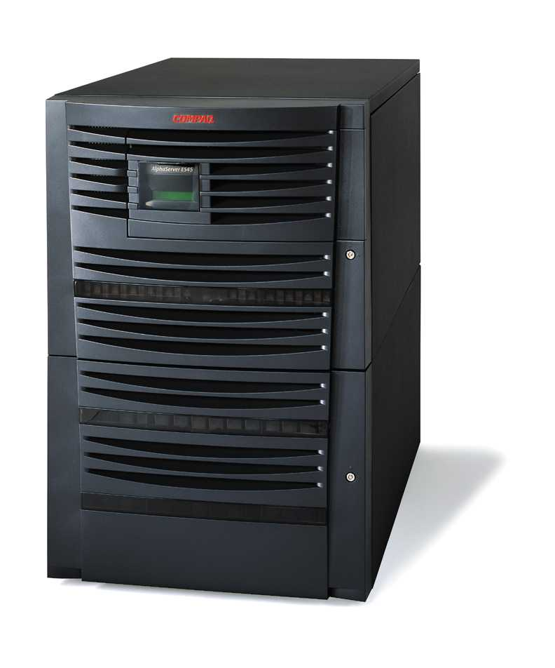


Tres tipos de sistemas
Basados en placas

Slide 6
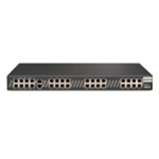
Tres tipos de sistemas
Basados en channel banks

Slide 7
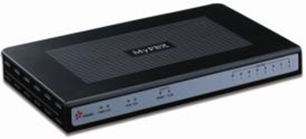
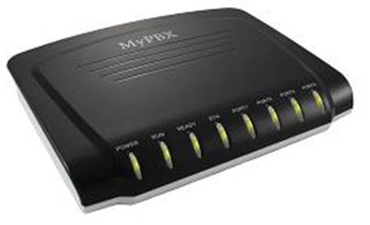

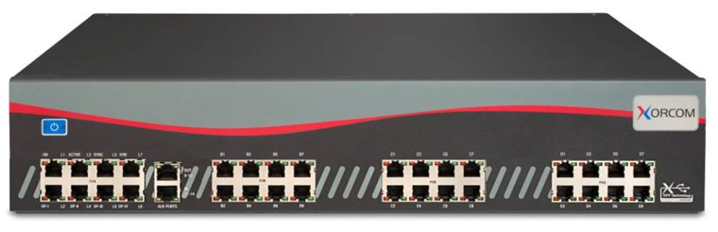
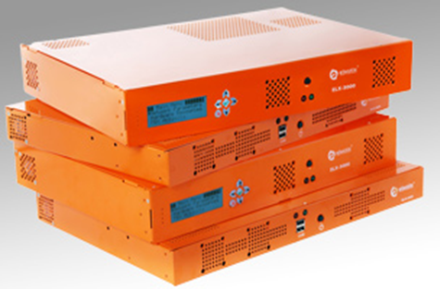
Tres tipos de sistemas
Basados en appliances

Slide 8
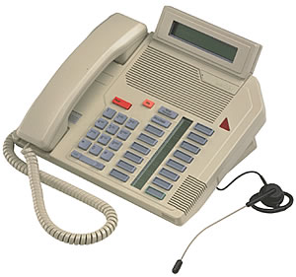


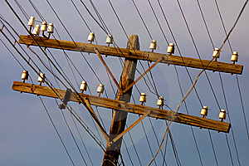
¿ Por qué un appliance?
Motivo estratégico de la industria: la tecnología y la red TDM agonizan.
Motivos del mercado:
  Reduce la dependencia del integrador
  No existen problemas de compatibilidad
  El crecimiento puede ser sencillo
  Mayor estabilidad de producto en el tiempo
  Prestaciones aseguradas
  Soporte

Slide 9
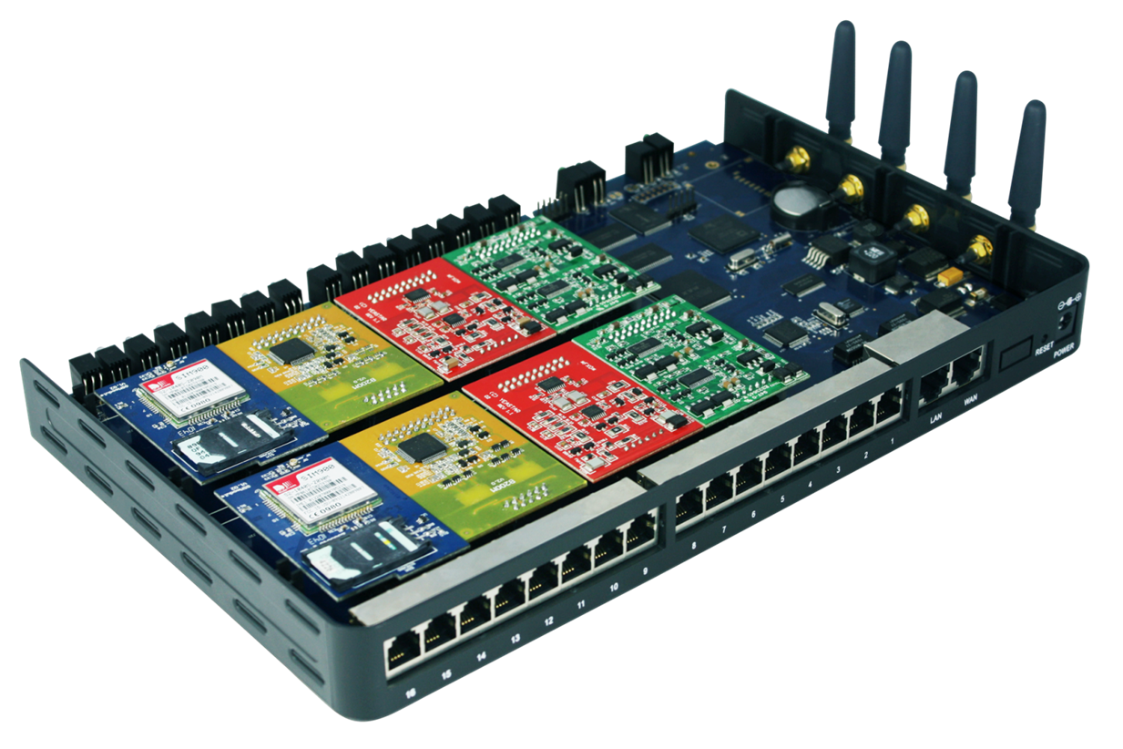
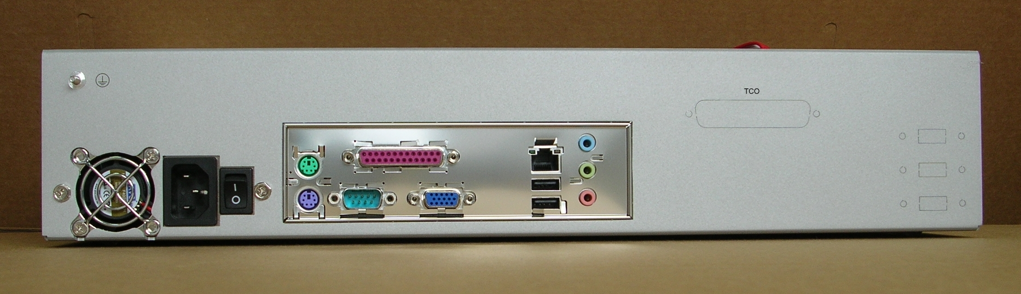
¿ Qué hay dentro de un appliance?
Servidor
  Motherboard – procesador – memoria
    Estándar
    Propietario
  Medio de almacenamiento masivo
    Disco rígido
    Disco de estado sólido
Linux
Hardware telefónico
  Estándar
  Propietario
Asterisk
  Open Source puro
    Elastix
    FreePBX
    Dream PBX
  Open Source cerrado
    CompletePBX
    Yeastar
    Denwa

Slide 10
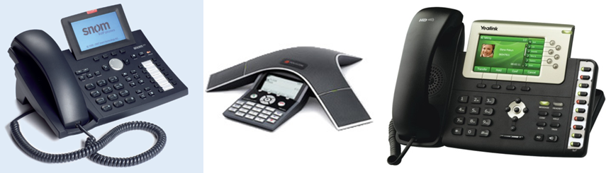
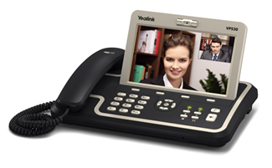
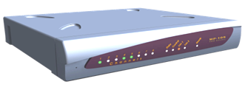
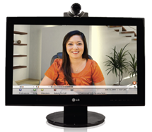
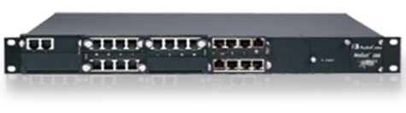
¿ Qué más necesito?
Telefónos
  Analógicos
  IP
  Video teléfonos
  De conferencia
Gateways
  FXS / FXO / Digitales
  ATA’s
  Celulares
Sistemas de video conferencia
  Desktop
  De sala

Slide 11

FAQ
Siiiii
¿Son confiables los appliances?
Son una PC corriendo Linux, que es UNIX y además corriendo una aplicación específica
Pero…., ¡si al fin y al cabo son una PC!
Baja inversión inicial
Bajo costo de mantenimiento
Gestión simple para el personal de TI
Multiplicidad de proveedores
Ahorro de costos de comunicaciones
Todas las ventajas de la telefonía IP
¿ Qué ventajas me da frente a mi venerable Nortel, Panasonic, NEC?
¿ Qué hago con mi PBX actual?
Reemplazala o integrala
Pero no la hagas crecer!!!

Slide 12
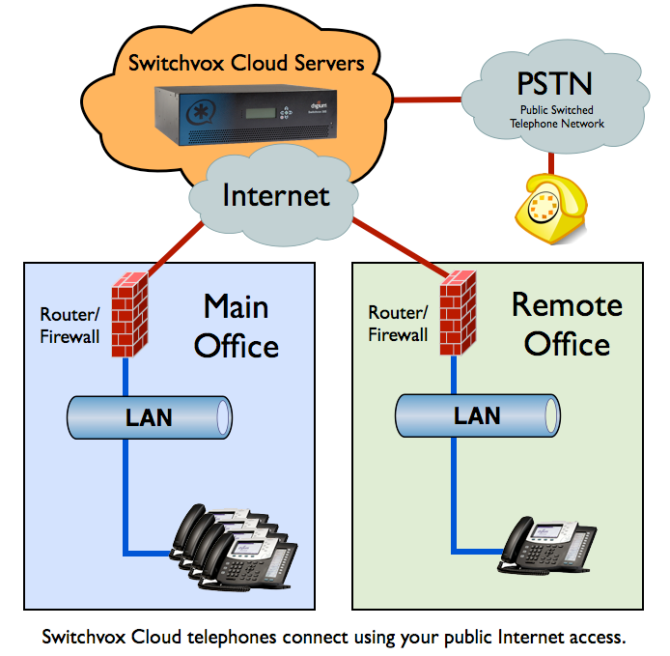

Tengamos en cuenta antes de comprar
No pensar en Telefonía Open Source
Sino en telefonía
Open Minded

Slide 13
¡Gracias por su atención!
Muchas gracias

